Slide 1
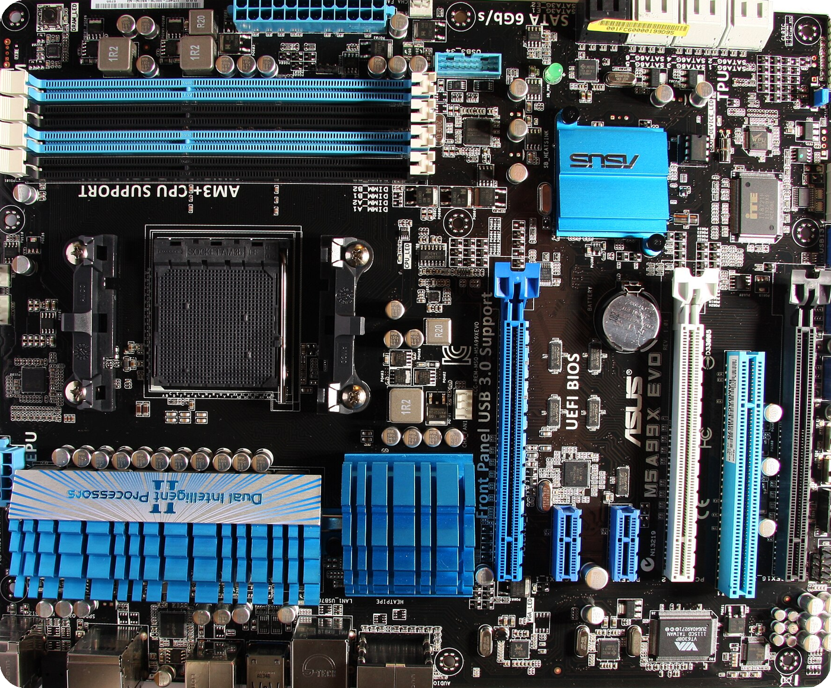
Anatomie des ordinateurs
Semaine d'immersion 2026
Mémoire vive
Processeur
Carte graphique
Zineb Selmouni
Ports

Slide 2




Bienvenue
Ici, on a le droit de ne pas savoir
Toutes les questions sont bonnes
On apprend en jouant
Vous êtes là pour apprendre. Personne n'est censé tout connaître dès la première semaine.
Si vous vous posez une question, au moins trois personnes se la posent aussi. Levez la main !
Activités, défis, quiz… On va manipuler, deviner, se tromper et rire un peu.
Aucun prérequis : si vous savez allumer un ordinateur, vous êtes exactement au bon endroit.

Slide 3


Faisons connaissance
Tour de table express
Jeu : levez-vous si…
30 secondes chacun·e, chrono en main !
Et restez debout si c'est vrai pour vous
1
Votre prénom
…vous avez déjà ouvert un ordinateur
…vous avez déjà installé Windows ou Linux
…vous avez plus de 3 appareils connectés sur vous
…vous avez déjà monté un PC de A à Z
…vous savez ce que veut dire « RAM »
2
Votre tout premier appareil numérique
3
Un jeu, une appli ou un site que vous adorez

Slide 4

C'est quoi, un ordinateur ?
01
Spoiler : vous en avez probablement un dans la poche.

Slide 5




Une machine qui traite de l'information
Entrée
Traitement
Sortie
On donne des informations : clavier, souris, micro, capteurs…
Le processeur calcule et prend des décisions.
On rend le résultat : écran, haut-parleurs, imprimante…
Vous tapez « 2 + 2 »
Il calcule 2 + 2 = 4
L'écran affiche « 4 »
Ce schéma marche pour TOUS les ordinateurs : du PC de gamer… à la machine à laver connectée.
Stockage
On garde pour plus tard (disque, SSD)
On peut même enregistrer le résultat pour le retrouver demain !

Slide 6








Des ordinateurs partout autour de nous
Smartphone
Ordinateur portable
Console de jeux
Montre connectée
Question pour la classe
Combien d'ordinateurs avez-vous sur vous, là, maintenant ?
Indice : votre carte bancaire contient une puce…
Voiture moderne
Box internet
Distributeur de billets
Serveurs (le « cloud »)

Slide 7
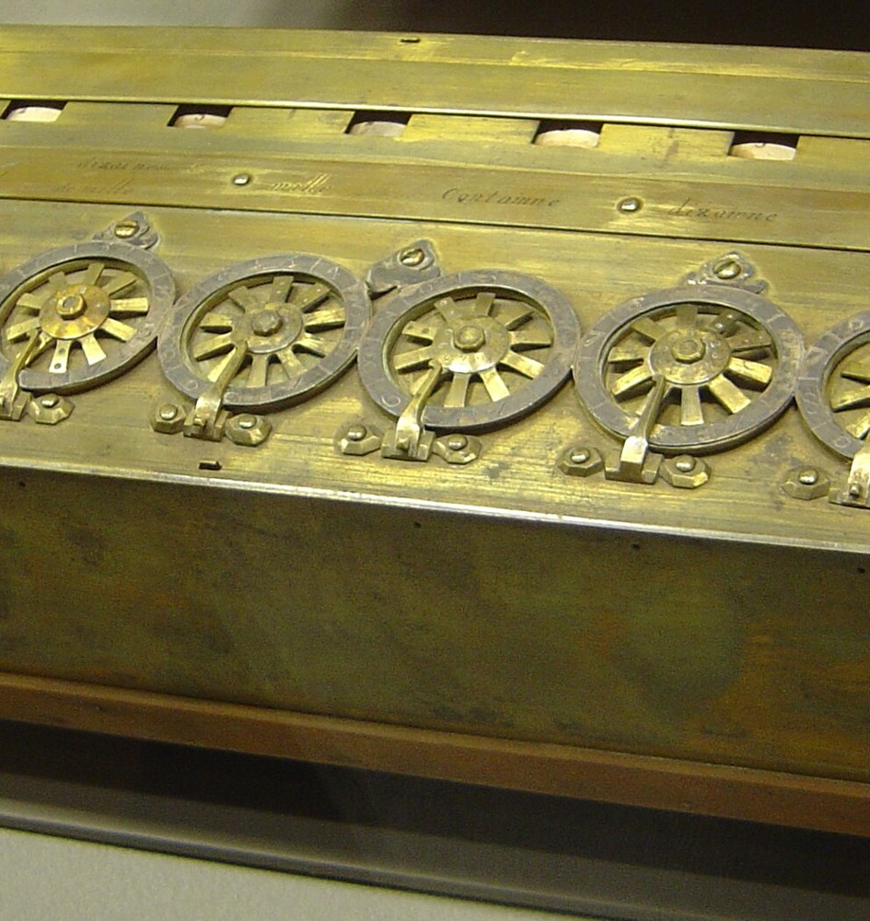
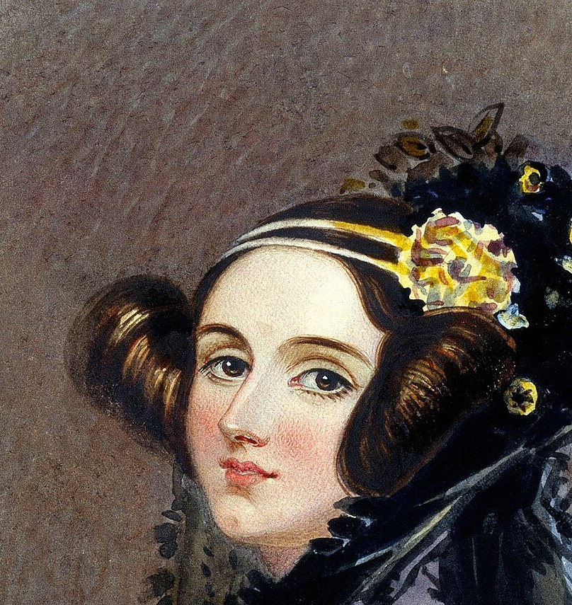
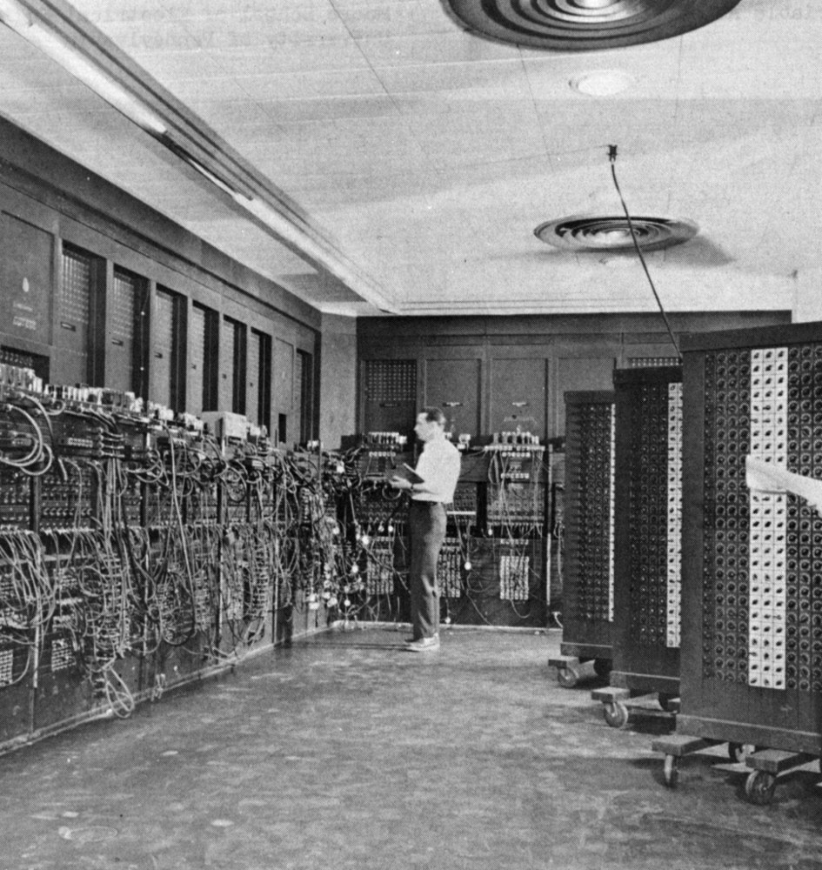
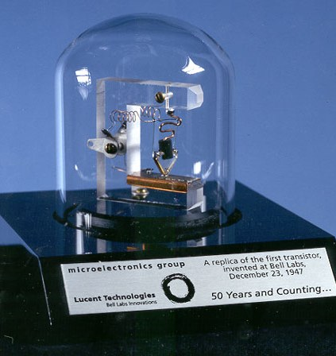
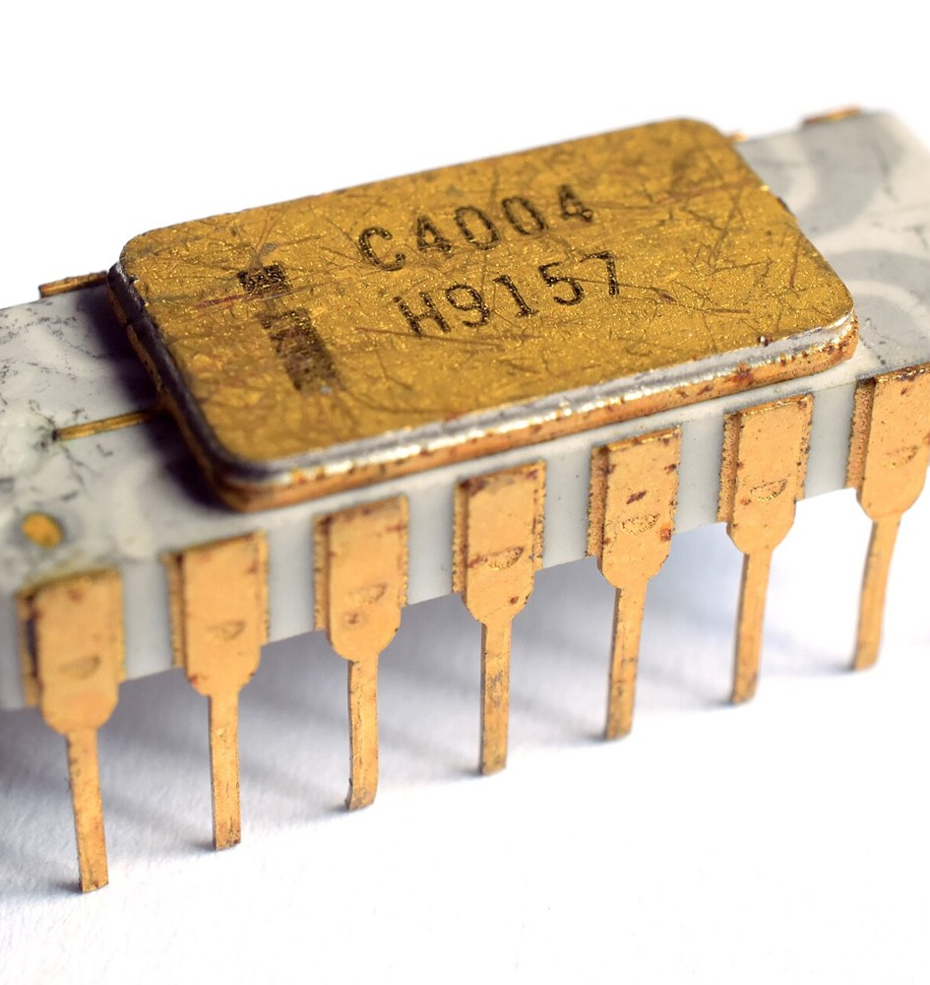
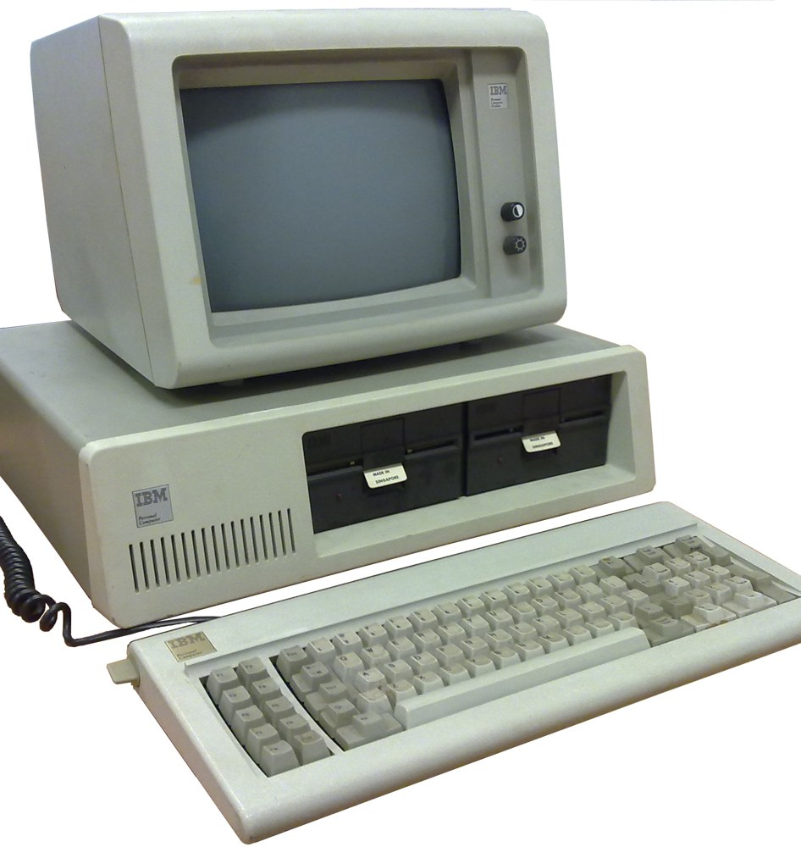
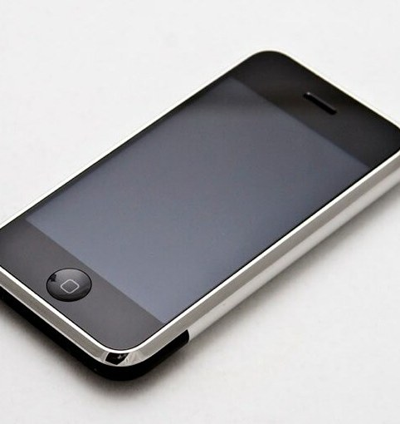
Une (très) courte histoire de l'informatique
1642
1843
1946
1947
1971
1981
2007
La Pascaline
Ada Lovelace
ENIAC
Le transistor
Intel 4004
IBM PC
Le smartphone
Blaise Pascal invente une machine à additionner
écrit le premier programme de l'histoire
(charles babbage)
l'un des premiers ordinateurs électroniques
le minuscule interrupteur qui remplace les lampes D’ENIAC
laboratoire Bell
le premier microprocesseur du commerce
l'ordinateur arrive au bureau et à la maison , avec le systeme MS-DOS
un ordinateur dans la poche de tout le monde
De la Pascaline à votre téléphone : 365 ans… mais presque tout s'est joué ces 80 dernières années.
Photos : Wikimedia Commons · crédits en fin de présentation

Slide 8
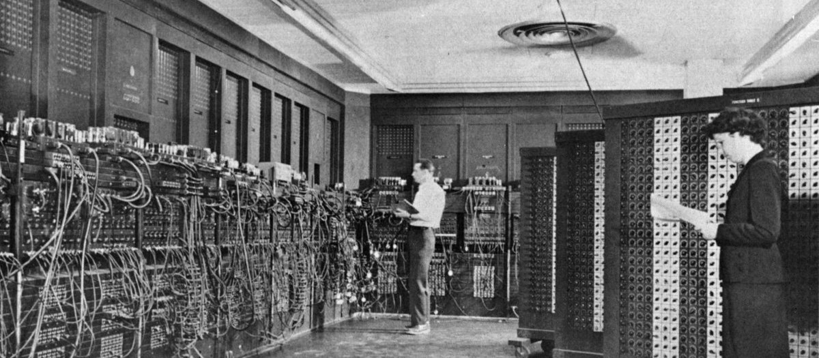

ENIAC contre votre smartphone
VS
ENIAC (1946)
Votre smartphone
30 tonnes
le poids de 5 éléphants
167 m²
une salle entière
≈ 200 g
tient dans une main
15 cm
glisse dans une poche
≈ 17 500
tubes à vide
≈ 5 000
additions par seconde
Des milliards
de transistors
Des milliards
d'opérations par seconde
Photos : Wikimedia Commons · crédits en fin de présentation

Slide 9
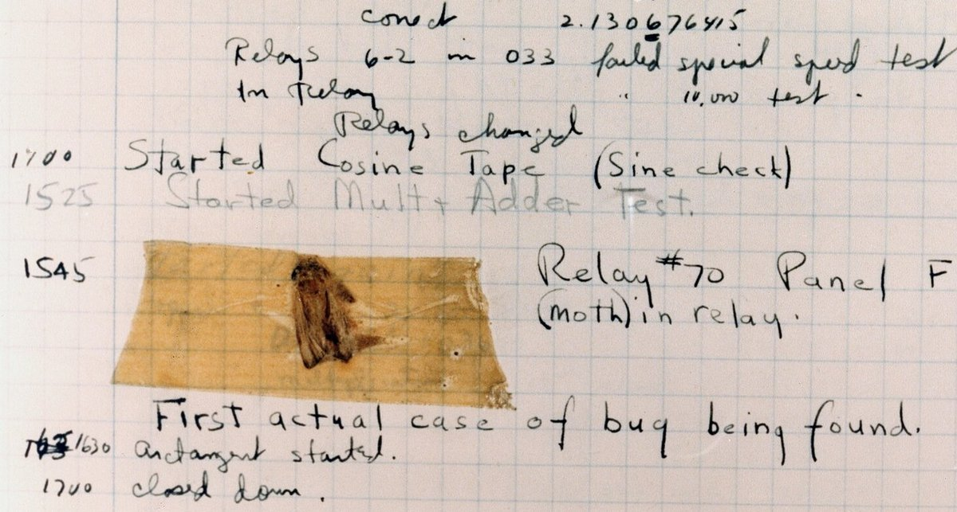
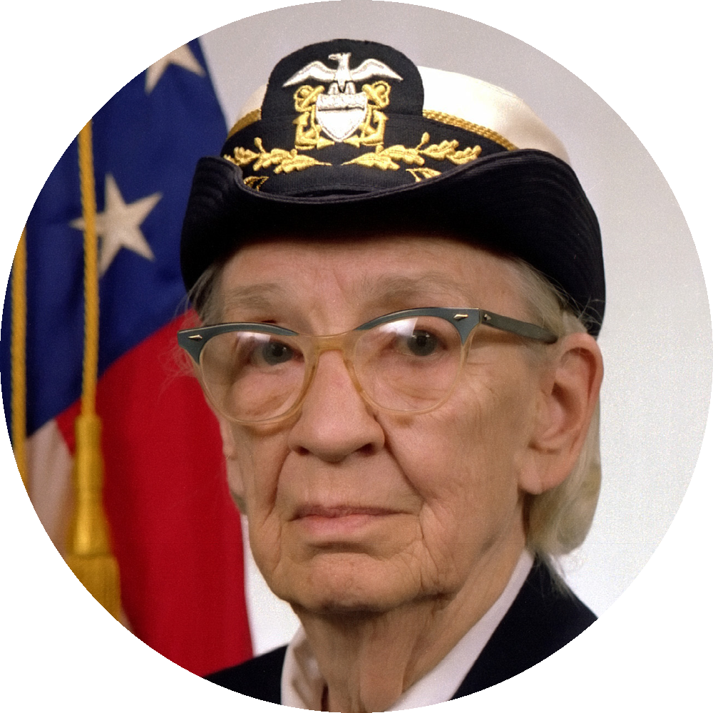

Le saviez-vous ? Le tout premier « bug »
9 septembre 1947, université de Harvard
L'ordinateur Mark II tombe en panne. L'équipe de la pionnière Grace Hopper ouvre la machine… et trouve un papillon de nuit coincé dans un relais ! Il est scotché dans le cahier de bord, avec cette note :
Grace Hopper
« First actual case of bug being found »
« Premier vrai cas de bug (insecte) trouvé »
La vraie page du cahier de bord, papillon compris !
Aujourd'hui : un bug = une erreur dans un programme, et « déboguer », c'est partir à la chasse aux erreurs. Vous allez en faire beaucoup cette année !
Photos : Wikimedia Commons · crédits en fin de présentation

Slide 10


Matériel et logiciel : un duo inséparable
Le matériel
en anglais : hardware
Le logiciel
en anglais : software
Tout ce qu'on peut toucher.
Les instructions qui disent au matériel quoi faire.
Processeur
Mémoire
Écran
Clavier
Disque
Windows
Navigateur
Jeux
Applis
VS Code
Le matériel, c'est le piano. Le logiciel, c'est la partition. L'un sans l'autre ? Pas de musique !

Slide 11

Le langage de la machine : le binaire
02
0 et 1 : il n'en faut pas plus pour tout représenter.

Slide 12





Pourquoi seulement des 0 et des 1 ?
Un processeur contient des milliards de minuscules interrupteurs : les transistors. Un interrupteur n'a que deux états. C'est tout ce dont on a besoin !
Simple
seulement 2 états à reconnaître
1
0
Fiable
difficile de confondre « allumé » et « éteint »
Le courant passe
Le courant ne passe pas
Rapide
un transistor bascule des milliards de fois par seconde

Slide 13
Bits, octets et compagnie
1 bit = un 0 ou un 1
kilooctet · ≈ mille octets
une page de texte
Ko
0
1
0
0
0
0
0
1
Mo
mégaoctet · ≈ un million
une photo (≈ 3 Mo)
1 octet = 8 bits
Avec 8 bits, on peut écrire 256 valeurs différentes : de 00000000 (0) à 11111111 (255).
Go
gigaoctet · ≈ un milliard
un film HD (≈ 4 Go)
Attention, piège !
En anglais, octet se dit byte (B). Un bit (b) ≠ un byte (B) : une connexion à 100 Mb/s télécharge environ 12 Mo par seconde.
To
téraoctet · ≈ mille milliards
le disque d'un PC

Slide 14
Compter en binaire, c'est facile
En base 10 (tous les jours)
×100
×10
×1
3
5
2
= 300 + 50 + 2 = 352
Chaque position vaut 10 fois plus que sa voisine de droite.
En base 2 (l'ordinateur)
128
64
32
16
8
4
2
1
0
0
0
0
1
0
1
1
= 8 + 2 + 1 = 11
Chaque position vaut 2 fois plus que sa voisine. On additionne les poids où il y a un 1.

Slide 15



À vous de jouer !
Décimal → binaire
Binaire → décimal
Défi bonus
5
= ?
110
= ?
Quel est le plus grand nombre qu'on peut écrire avec 8 bits ?
13
= ?
1111
= ?
25
= ?
10000
= ?
Et avec 32 bits ? Indice : c'est un peu plus de 4 milliards…
42
= ?
101010
= ?
Votre âge
= ?
11111111
= ?

Slide 16
Et le texte ? Chaque caractère a son numéro
ASCII (1963) : 128 caractères, un numéro pour chaque lettre, chiffre et symbole.
Unicode : plus de 150 000 caractères — toutes les langues du monde… et les emojis !
A
B
a
é
ب
😀
n° 65
n° 66
n° 97
n° 233
n° 1 576
n° 128 512
01000001
01000010
01100001
11101001
11000101000
11111011000000000
Quand vous tapez « A », l'ordinateur stocke en réalité 01000001. Les caractères rares ont besoin de plus de bits !

Slide 17
Images et sons : encore des nombres !
Une image
Un son
Une grille de pixels. Chaque pixel = 3 nombres de 0 à 255 : Rouge, Vert, Bleu.
On mesure l'onde sonore 44 100 fois par seconde (qualité CD). Chaque mesure = un nombre.
R 255 · V 107 · B 107
s'écrit #FF6B6B en hexadécimal (base 16)

Slide 18

Mini-défi : décodez le message secret
01000010
01001001
01000101
Indices
Poids : 128 64 32 16 8 4 2 1
01000001 = 65 = A
B = 66, C = 67… Z = 90
En binôme · 5 minutes
01001110
01010110
01000101
01001110
01010101
01000101
Votre réponse :

Slide 19
Message décodé !
B
I
E
N
V
E
N
U
E
01000010
01001001
01000101
01001110
01010110
01000101
01001110
01010101
01000101

Slide 20
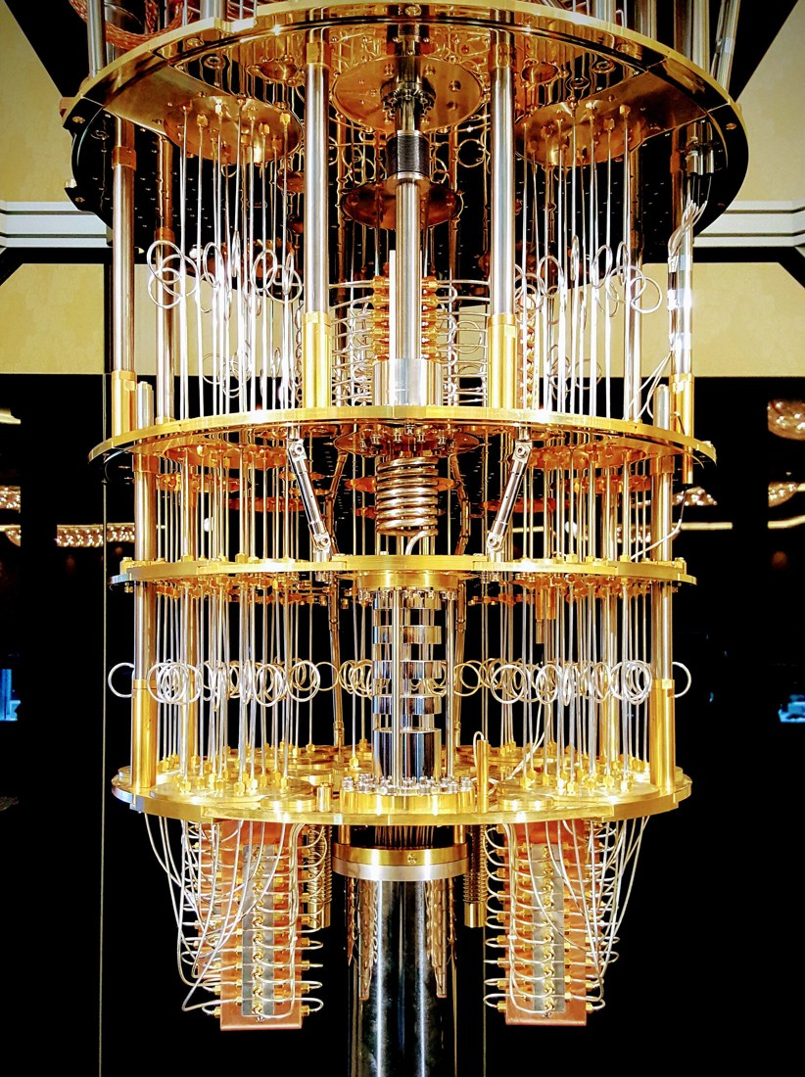
Au-delà du binaire : l'ordinateur quantique
Le bit classique
0 ou 1
Comme une pièce posée sur la table : pile OU face.
Le qubit (bit quantique)
0 et 1
Comme une pièce qui tourne : un peu pile ET un peu face… jusqu'à ce qu'on la regarde.
1 · Superposition
Un qubit est dans un mélange de 0 et de 1 à la fois.
2 · Intrication
Des qubits liés entre eux : mesurer l'un renseigne sur l'autre.
3 · Mesure
À la lecture, chaque qubit redevient un 0 ou un 1 : le résultat final est… binaire !
Sa force : 3 qubits superposent 8 combinaisons, 300 qubits plus qu'il n'y a d'atomes dans l'Univers.
Aujourd'hui : quelques centaines à un millier de qubits, très fragiles. Utile pour la chimie, les médicaments, la cryptographie… pas pour jouer ni surfer.
Un ordinateur quantique IBM : ce « lustre » doré le refroidit à −273 °C.
Photo : Lars Ploughman, CC BY-SA 2.0, Wikimedia Commons

Slide 21
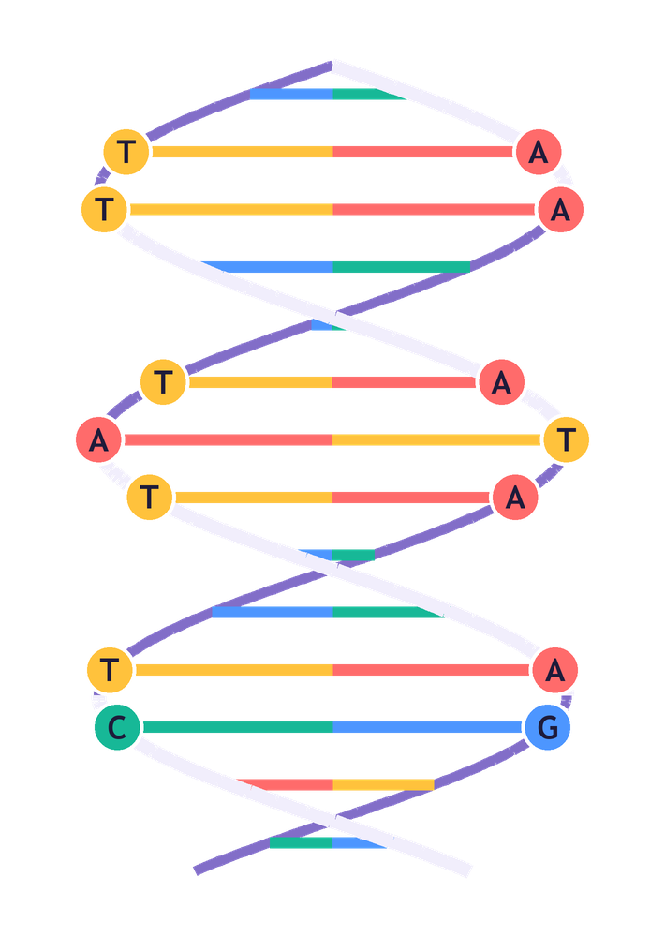
Au-delà du binaire : l'ordinateur biologique
Le « binaire » de l'ADN : 4 lettres au lieu de 2
A
00
C
01
G
10
T
11
Chaque lettre vaut 2 bits.
La lettre « A » du clavier, 01000001, s'écrit en ADN : CAAC
Stocker
1 gramme d'ADN pourrait contenir environ 215 millions de Go… et se conserver des milliers d'années.
Calculer
En 1994, un chercheur résout un problème de trajet entre 7 villes avec de l'ADN dans un tube : des milliards de molécules testent toutes les pistes en même temps.
Avec des neurones
En 2022, environ 800 000 neurones cultivés dans une boîte ont appris à jouer à Pong. Un neurone envoie une impulsion… ou rien : presque du binaire !
L'ADN
La molécule qui contient le « programme » de chaque être vivant, écrit avec 4 lettres : A, C, G, T.
La limite : très lent (des heures pour écrire ou lire l'ADN) et coûteux. C'est encore de la recherche.

Slide 22

Voyage à l'intérieur de la machine
03
On ouvre le capot !

Slide 23
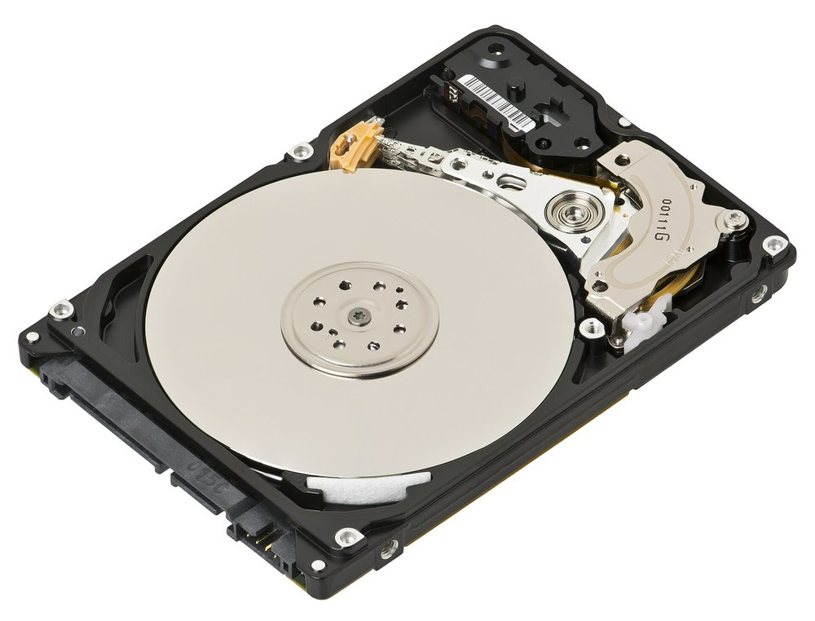
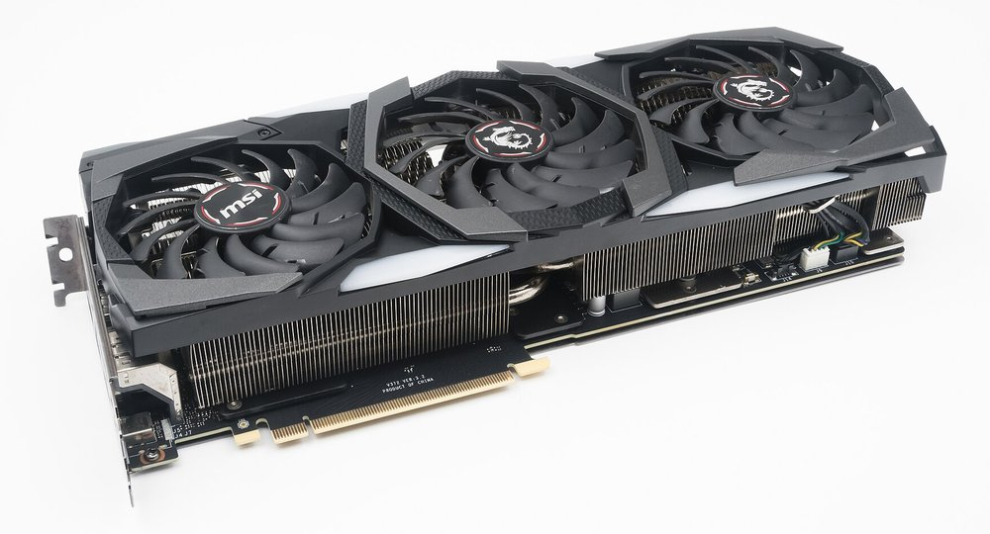
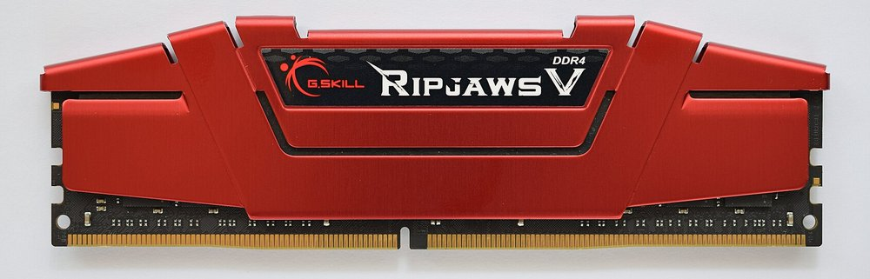
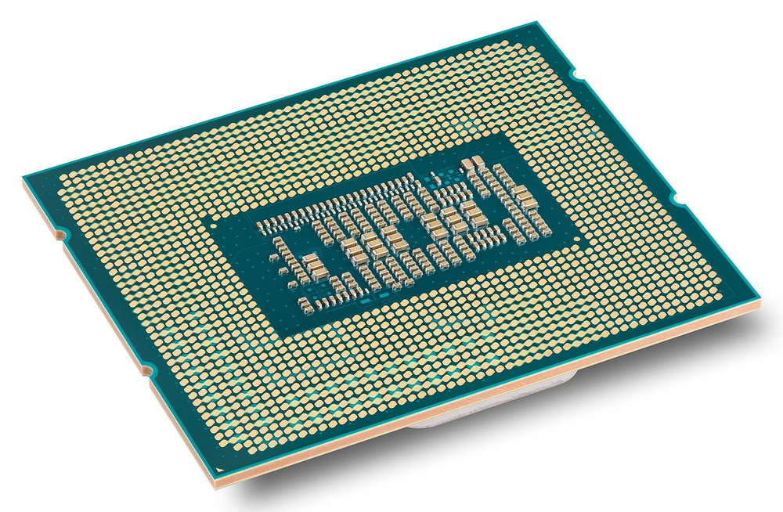
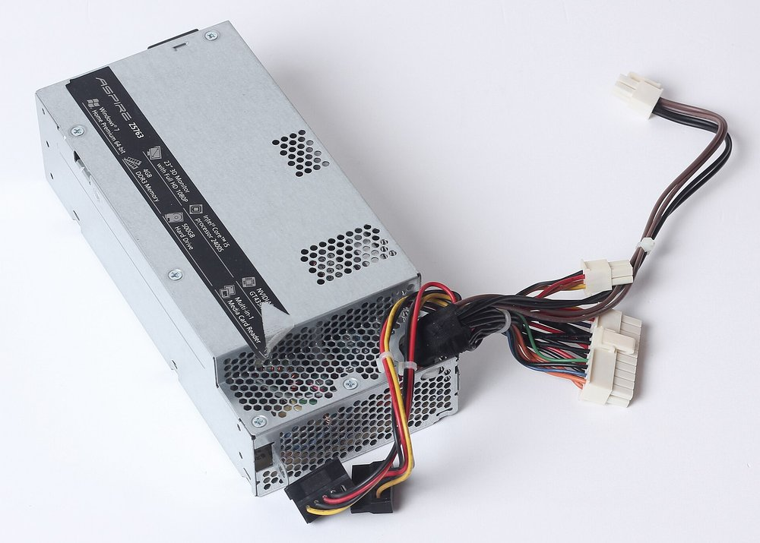
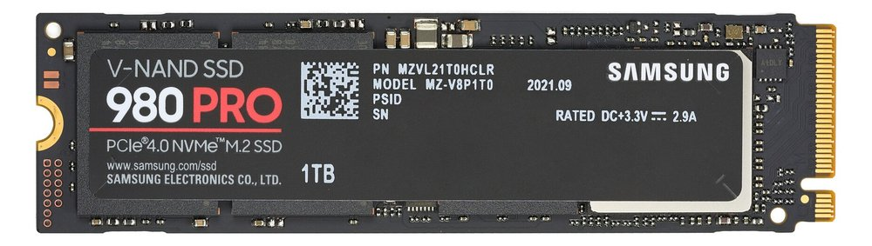
Qui est qui ? Les composants en vrai
1
2
3
4
5
6
À trouver :
Alimentation
Carte graphique
Disque dur
Mémoire vive
Processeur
SSD
Photos : Wikimedia Commons · crédits en fin de présentation

Slide 24
Qui est qui ? Les réponses
1
2
3
Mémoire vive (RAM)
garde ce qui tourne en ce moment
Disque dur (ouvert)
stocke tout sur des plateaux
Carte graphique
calcule les images… et l'IA
4
5
6
Processeur (CPU)
exécute les instructions
Alimentation
fournit l'énergie à tous
SSD NVMe
stocke tout, sans pièce mobile
Combien en avez-vous trouvé ? 6 sur 6 : vous êtes prêt·e·s à ouvrir un PC !
Photos : Wikimedia Commons · crédits en fin de présentation

Slide 25
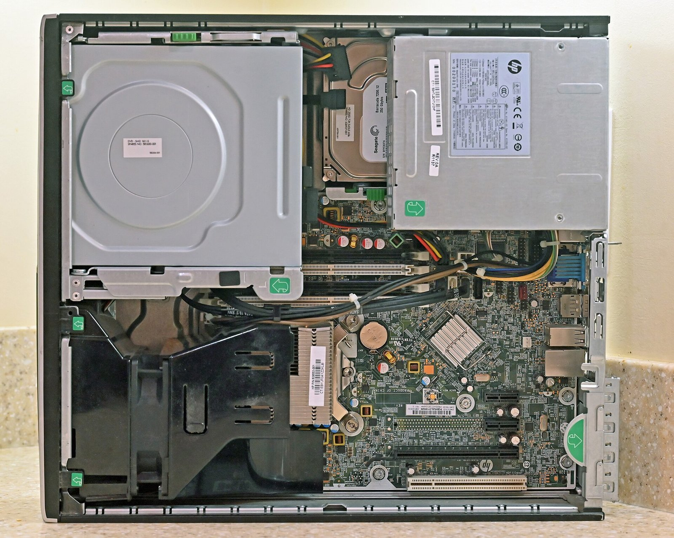
À l'intérieur d'une tour
1
Alimentation — transforme le courant de la prise
2
2
Disque dur — stocke le système et vos fichiers
3
1
3
Lecteur DVD — de plus en plus rare !
4
Emplacements de RAM — vides sur cette photo
4
5
Processeur — caché sous son radiateur
5
7
6
Ventilateur — évacue l'air chaud
6
7
Carte mère — relie tous les composants
8
8
Slots PCIe — pour ajouter des cartes
Photos : Wikimedia Commons · crédits en fin de présentation

Slide 26
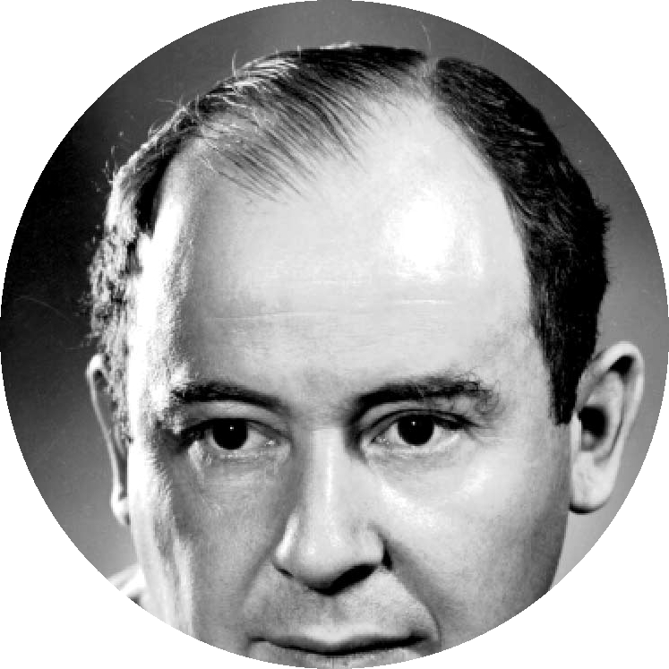


L'architecture de von Neumann (1945)
Processeur (CPU)
Idée géniale : le programme est rangé dans la mémoire, comme les données.
John von Neumann
1903 – 1957
Unité de contrôle
chef d'orchestre
UAL
calculs et comparaisons
Le plan de presque TOUS les ordinateurs actuels !
Registres : mini-mémoires ultra-rapides
BUS — les autoroutes qui transportent données, adresses et ordres
Entrées
clavier, souris…
Mémoire
programme + données
Sorties
écran, son…
Photos : Wikimedia Commons · crédits en fin de présentation

Slide 27






L'ordinateur expliqué avec une cuisine
Processeur (CPU)
Le chef : il lit la recette et exécute chaque étape, très vite.
Mémoire vive (RAM)
Le plan de travail : tout est à portée de main… mais on le vide le soir.
Stockage (SSD, disque)
Le frigo et les placards : on y garde tout, longtemps.
Programme
La recette : la liste des étapes à suivre, dans l'ordre.
Bus
Les commis qui font les allers-retours entre placards et plan de travail.
Périphériques
La salle : les commandes arrivent, les plats repartent.

Slide 28

Le processeur : un cerveau… qui ne réfléchit pas
Des instructions très simples
additionner, comparer, copier… mais des milliards de fois par seconde
Plusieurs cœurs
plusieurs « chefs » en parallèle : de 4 à 24 dans un PC actuel
Une fréquence en GHz
le rythme de l'horloge interne du processeur
Un vrai processeur, vu de dessous : 3,8 × 4,5 cm
3 GHz
De la mémoire cache
un mini garde-manger ultra-rapide intégré à la puce
= 3 milliards de « tops » d'horloge par seconde
Fabricants : Intel · AMD · Apple · Qualcomm
Photos : Wikimedia Commons · crédits en fin de présentation

Slide 29



Le cycle d'une instruction
1 · Chercher
fetch
Lire en mémoire la prochaine instruction
2 · Décoder
decode
Comprendre ce qu'il faut faire
3 · Exécuter
execute
Faire le calcul et ranger le résultat
… et on recommence, des milliards de fois par seconde !

Slide 30
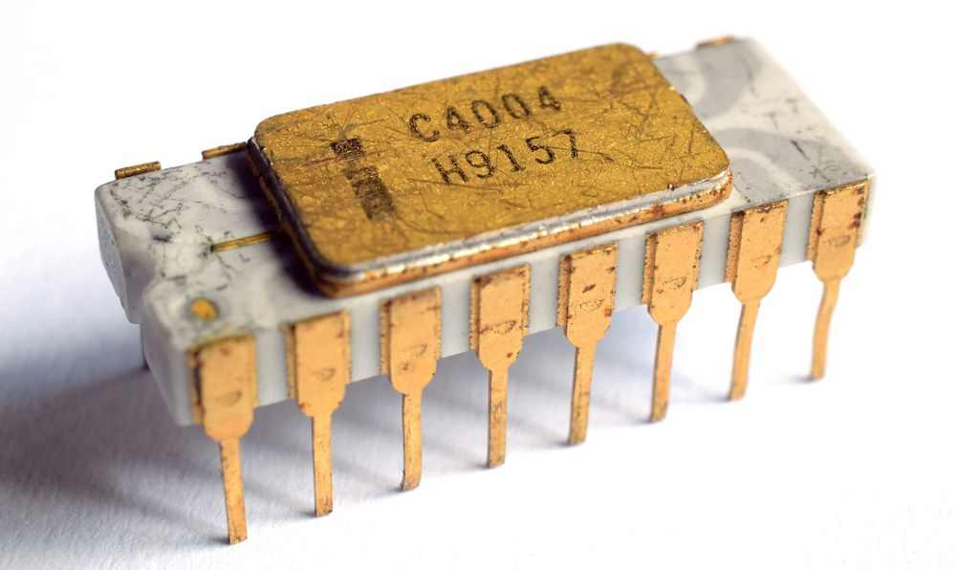
La loi de Moore : toujours plus de transistors
En 1965, Gordon Moore (cofondateur d'Intel) prédit que le nombre de transistors dans une puce doublera environ tous les 2 ans. Il a (presque) eu raison pendant 50 ans !
2023 · Apple M3 Max
92 milliards
transistors
2006 · Intel Core 2 Duo
291 millions
transistors
1993 · Intel Pentium
3,1 millions
transistors
1971 · Intel 4004
2 300
transistors
Pas à l'échelle : à l'échelle, la dernière marche serait 40 millions de fois plus haute que la première !
Photos : Wikimedia Commons · crédits en fin de présentation

Slide 31
La hiérarchie des mémoires
Registres
dans le processeur · quelques centaines d'octets · instantané
plus rapide, plus cher
Cache
dans le processeur · quelques Mo · ultra-rapide
RAM
8 à 32 Go · très rapide · s'efface à l'extinction
SSD / disque dur
256 Go à quelques To · plus lent · permanent
plus grand, moins cher
Cloud & archives
presque illimité · dépend du réseau

Slide 32
RAM ou stockage : quelle différence ?
RAM (mémoire vive)
Stockage (SSD, disque dur)
Volatile : tout s'efface à l'extinction
Très rapide
Contient ce qui tourne en ce moment
Typiquement 8 à 32 Go
Permanent : garde tout, même éteint
Plus lent
Contient le système, les applis, vos fichiers
Typiquement 256 Go à 2 To
Pourquoi faut-il « Enregistrer » son document ?
Parce que tant qu'on ne l'a pas fait, il n'existe que dans la RAM !
Photos : Wikimedia Commons · crédits en fin de présentation

Slide 33
Disque dur (HDD) contre SSD
Disque dur (HDD)
Des plateaux magnétiques qui tournent (5 400 à 7 200 tours/min) et une tête de lecture. Pas cher, mais lent, bruyant et fragile.
SSD
De la mémoire flash, aucune pièce mobile. Rapide, silencieux, résistant aux chocs, mais plus cher par Go.
Un SSD NVMe lit plus de 40 fois plus vite qu'un disque dur !
Photos : Wikimedia Commons · crédits en fin de présentation

Slide 34


La carte mère : le quartier où tout se connecte
Son rôle
relier tous les composants et les faire communiquer
Socket du processeur
Ports USB, réseau, audio
Prise d'alimentation
Le chipset
l'aiguilleur qui oriente les données entre les composants
Slots de RAM
Slot PCIe → carte graphique
Chipset (l'aiguilleur)
Ses formats
ATX (grand), micro-ATX, mini-ITX (tout petit)
Port M.2 → SSD
UEFI
Ports SATA → disques
C'est elle qui décide quel processeur et quelle RAM on peut installer !

Slide 35
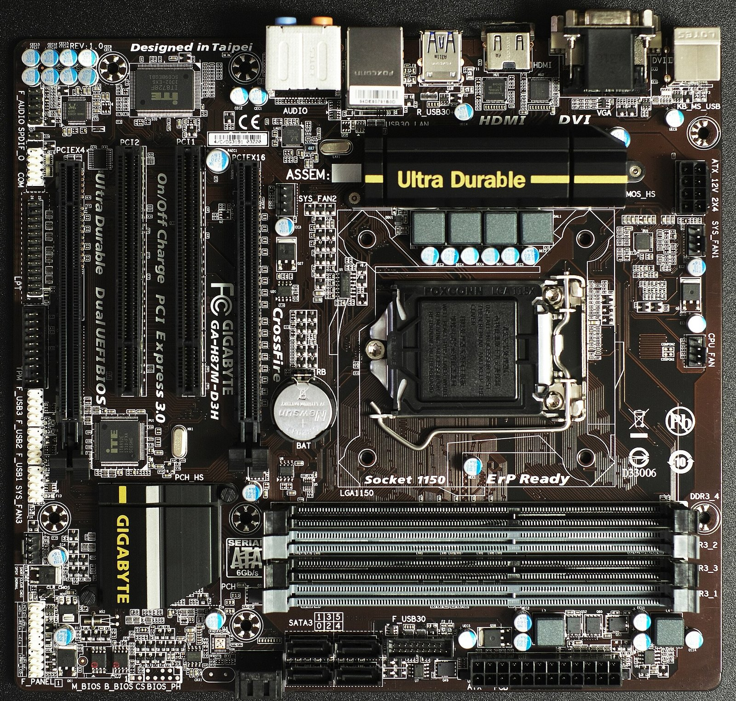
La même carte mère… en vrai !
7
1
Socket du processeur
2
Slots de RAM — 4 barrettes
3
Slot PCIe x16 — la carte graphique
3
4
Ports SATA — les disques
1
5
Prise d'alimentation — 24 broches
8
6
Chipset — sous son radiateur
6
2
Ports arrière — USB, HDMI, réseau, audio
7
4
8
Pile — garde l'heure, PC éteint
5
Photos : Wikimedia Commons · crédits en fin de présentation

Slide 36
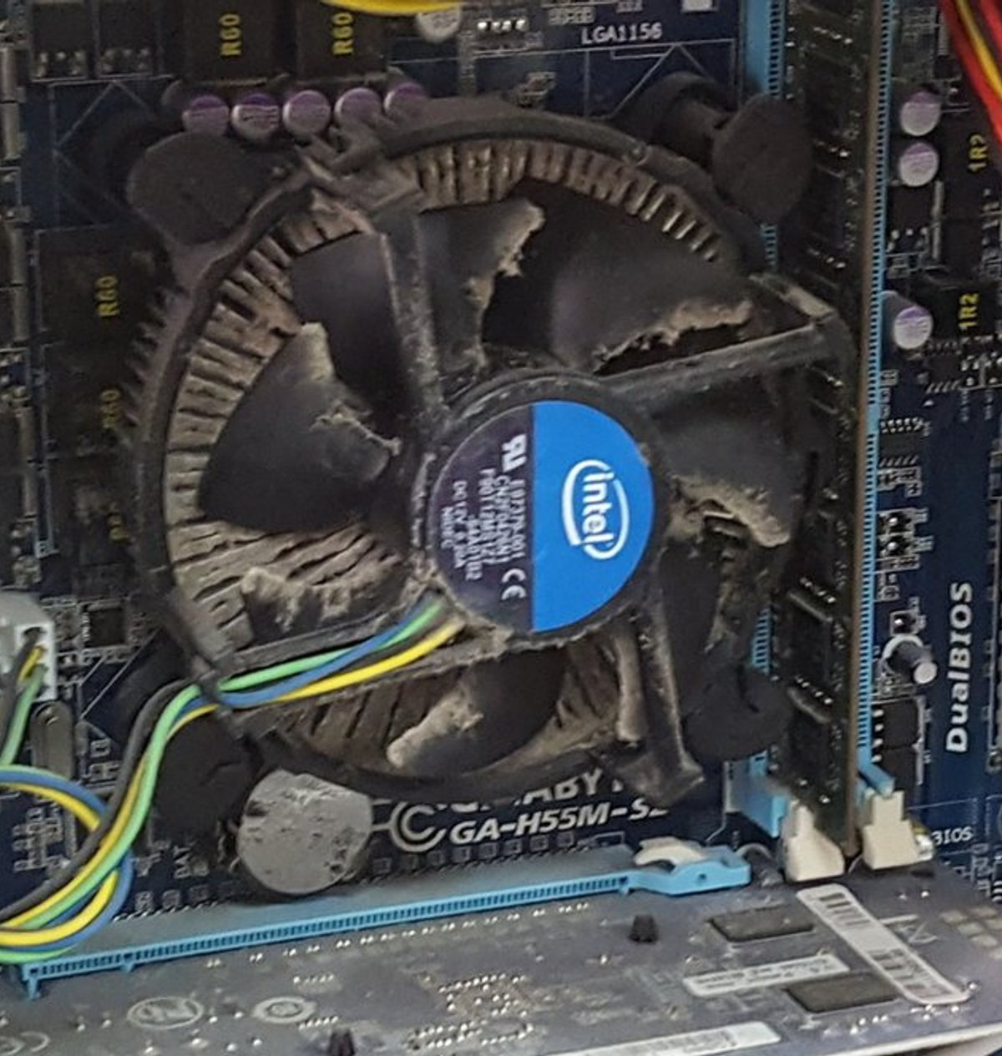
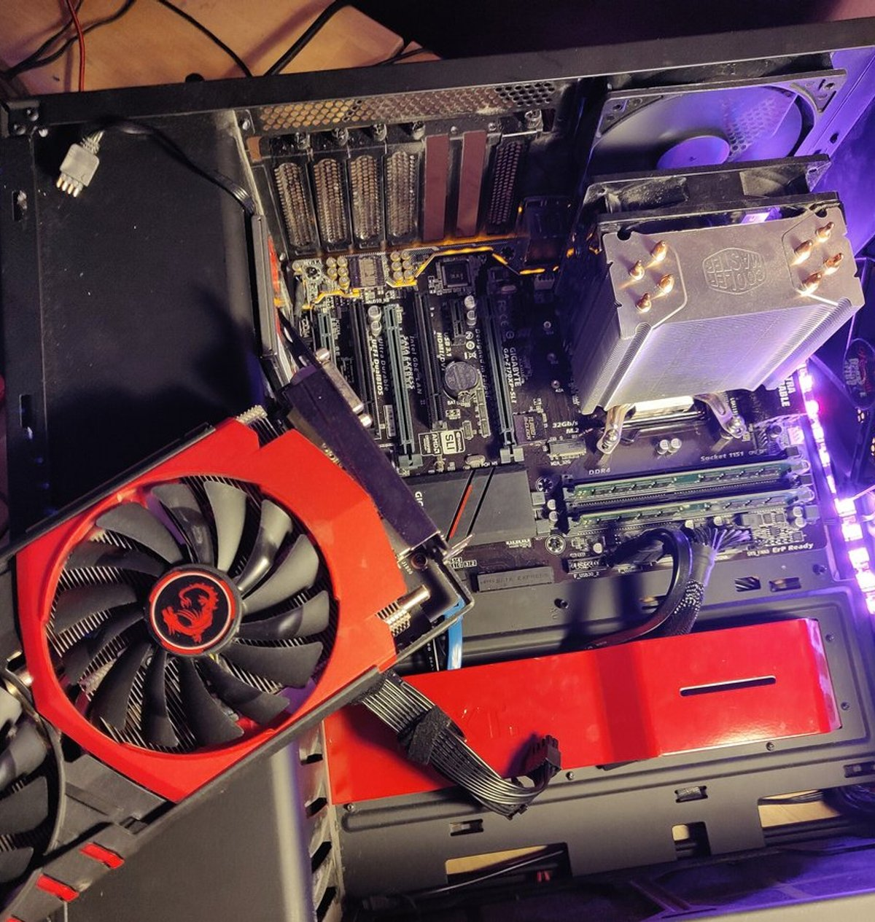
Les autres membres de l'équipe
Carte graphique (GPU)
Alimentation (PSU)
Des milliers de petits cœurs qui calculent en parallèle : idéal pour les jeux, la vidéo… et l'intelligence artificielle.
Transforme le 230 V de la prise en 12 V, 5 V et 3,3 V pour les composants. Une alim de mauvaise qualité, c'est risqué !
Refroidissement
Boîtier
Ventilateurs, radiateurs, watercooling… Un processeur mal refroidi peut dépasser 90 °C. Et la poussière n'aide pas !
Protège les composants et organise le flux d'air : l'air frais entre devant, l'air chaud sort derrière.
Photos : Wikimedia Commons · crédits en fin de présentation

Slide 37




Les périphériques : entrée, sortie… ou les deux ?
Entrée
on envoie vers l'ordinateur
Sortie
l'ordinateur nous renvoie
Les deux
ça entre et ça sort
Clavier
Souris
Micro
Webcam
Scanner
Écran
Imprimante
Haut-parleurs
Vidéoprojecteur
Écran tactile
Clé USB
Disque externe
Casque-micro
une manette qui vibre ? une imprimante 3D ? une montre connectée ? casque sans micro ?

Slide 38
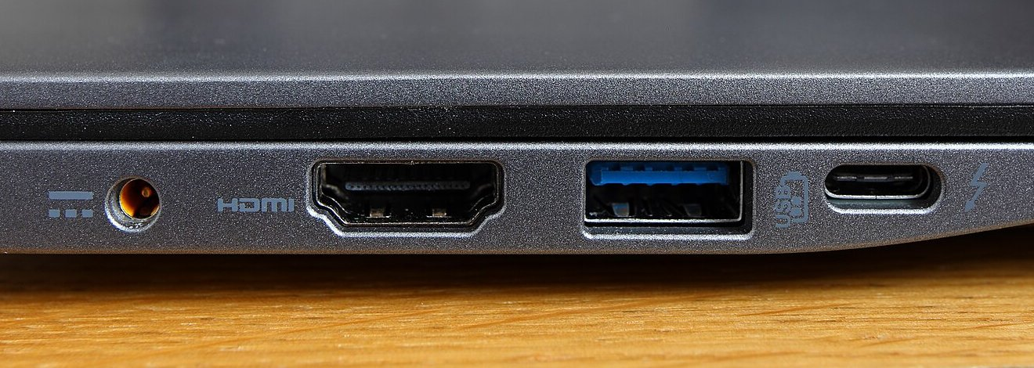

Les ports : à chaque prise son usage
1
2
3
4
Et aussi…
Ethernet (RJ45)
le câble réseau : plus stable que le Wi-Fi
DisplayPort
pour les écrans d'ordinateur
Lecteur de carte SD
photos d'appareil, de drone…
Prise d'alimentation
souvent remplacée par l'USB-C
1
Jack 3,5 mm
2
HDMI
3
USB-A
4
USB-C
casque ou micro
l'image et le son vers un écran, une télé, un vidéoprojecteur
le rectangle classique : clé, souris, clavier (bleu = USB 3, plus rapide)
réversible et polyvalent : données, charge, écran (l'éclair = Thunderbolt)
Photos : Wikimedia Commons · crédits en fin de présentation

Slide 39
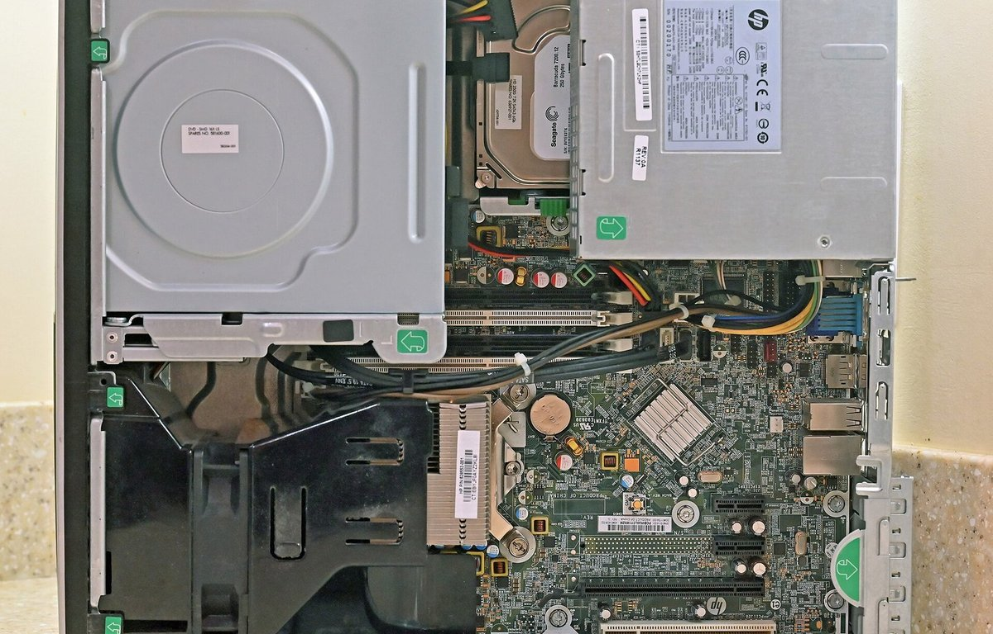
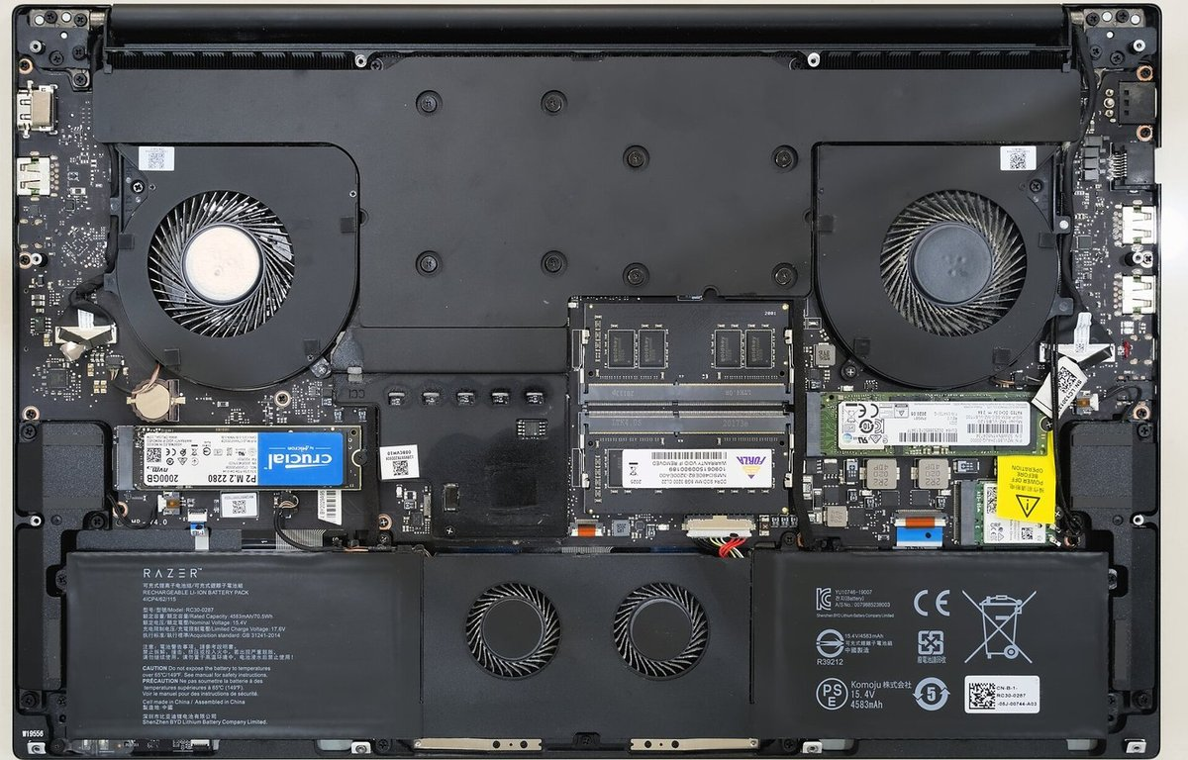
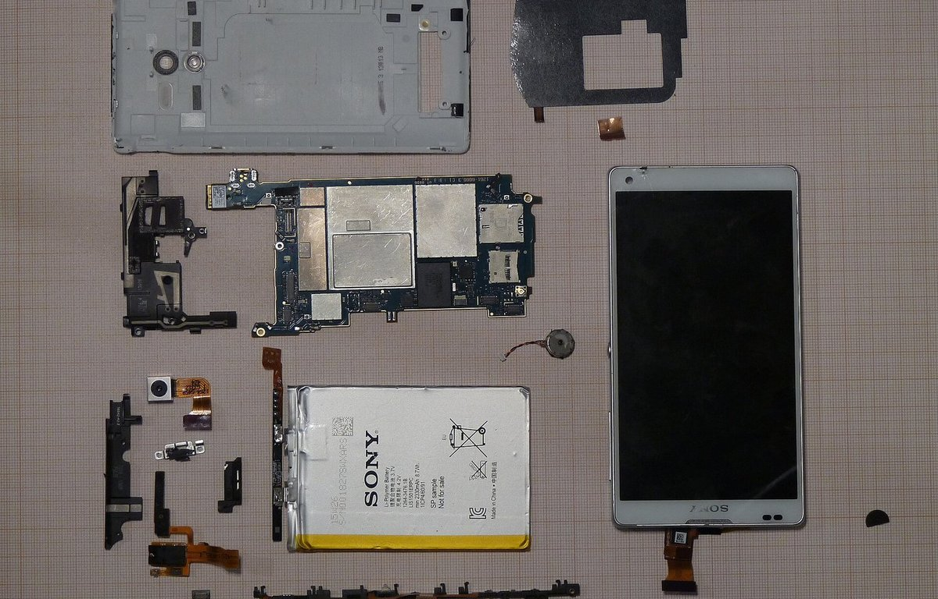
Même anatomie, formats différents
Ordinateur de bureau
Ordinateur portable
Smartphone
Processeur : dans un socket, remplaçable
Mémoire : barrettes de RAM
Stockage : SSD ou disque dur
Énergie : alimentation sur secteur
Processeur : souvent soudé
Mémoire : petites barrettes, ou soudée
Stockage : SSD M.2
Énergie : batterie + chargeur
Processeur : puce tout-en-un (SoC) avec le GPU
Mémoire : soudée, souvent sur le SoC
Stockage : mémoire flash soudée
Énergie : batterie
Photos : Wikimedia Commons · crédits en fin de présentation

Slide 40

Le logiciel prend le relais
04
Du bouton « power » jusqu'à votre bureau.

Slide 41




Le système d'exploitation : le chef d'orchestre
Vous
l'utilisateur
Ses missions
Partager le processeur entre les applis
Applications
navigateur, jeux, VS Code…
Distribuer la mémoire
Système d'exploitation
Windows, macOS, Linux, Android, iOS
Ranger les fichiers
Piloter les périphériques (pilotes)
Matériel
processeur, RAM, disque, périphériques
Protéger : comptes, mots de passe, droits

Slide 42





Que se passe-t-il quand on appuie sur « power » ?
1
2
3
4
5
6
Alimentation
le courant arrive dans tous les composants
UEFI / BIOS
le petit programme de la carte mère se réveille
Test (POST)
il vérifie que le matériel répond
Amorçage
il trouve le système sur le disque
Noyau
le cœur du système est chargé en RAM
Connexion
l'écran de connexion : à vous de jouer !
Tout ça en quelques secondes. Si ça bloque, le message d'erreur vous dit à quelle étape : précieux pour dépanner !

Slide 43
À vous de jouer !
05
Quiz, défis et atelier : montrez ce que vous avez retenu.

Slide 44
Décodez cette annonce
Processeur — i5 = milieu de gamme (i3 < i5 < i7 < i9), 13 = 13e génération, H = version puissante
PC portable « Nova 15 »
Annonce fictive, specs réalistes
899 €
1
RAM — 16 Go, le bon standard aujourd'hui ; DDR5 = génération récente
2
1
Intel Core i5-13420H (8 cœurs, jusqu'à 4,6 GHz)
Stockage — un SSD rapide (NVMe) : ni disque dur, ni eMMC
2
16 Go de RAM DDR5
3
3
SSD NVMe 512 Go
Carte graphique — pour jouer, monter, faire de l'IA ; 6 Go = sa mémoire à elle
4
4
NVIDIA GeForce RTX 4050 (6 Go)
Écran — 15,6 pouces de diagonale, 1920 × 1080 pixels, 144 images/s
5
5
Écran 15,6" Full HD 144 Hz
6
Wi-Fi 6 · USB-C · HDMI 2.1
Connectique — Wi-Fi récent, et les ports vus tout à l'heure
6

Slide 45
Bonne affaire ou piège ?
A
Super promo !
299 €
B
PC portable
549 €
Intel Celeron N4500 (2 cœurs, 1,1 GHz)
4 Go de RAM
Stockage eMMC 64 Go
Écran 14" HD (1366 × 768)
AMD Ryzen 5 7530U (6 cœurs, jusqu'à 4,5 GHz)
16 Go de RAM
SSD NVMe 512 Go
Écran 15,6" Full HD
Laquelle pour vos études d'informatique ? Trois arguments, en binôme !
Verdict : B ! 4 Go de RAM + 64 Go d'eMMC lent, c'est le piège classique des « promos ».

Slide 46
Combien de bits dans un octet ?
Question 1/7
2
8
A
B
10
1 024
C
D
20 secondes pour répondre en équipe !

Slide 47

Combien de bits dans un octet ?
Réponse 1/7
2
8
A
B
10
1 024
C
D
1 octet = 8 bits, par exemple 01000001 (la lettre A).
20 secondes pour répondre en équipe !

Slide 48
Quelle mémoire s'efface quand on éteint l'ordinateur ?
Question 2/7
Le SSD
Le disque dur
A
B
La RAM
La clé USB
C
D
20 secondes pour répondre en équipe !

Slide 49
Quelle mémoire s'efface quand on éteint l'ordinateur ?
Réponse 2/7
Le SSD
Le disque dur
A
B
La RAM
La clé USB
C
D
La RAM est volatile : c'est pour ça qu'il faut enregistrer son travail !
20 secondes pour répondre en équipe !

Slide 50
Que vaut 1010 (binaire) en décimal ?
Question 3/7
10
1 010
A
B
5
12
C
D
20 secondes pour répondre en équipe !

Slide 51
Que vaut 1010 (binaire) en décimal ?
Réponse 3/7
10
1 010
A
B
5
12
C
D
1010 = 8 + 2 = 10.
20 secondes pour répondre en équipe !

Slide 52
Lequel est un périphérique d'entrée ET de sortie ?
Question 4/7
Le clavier
L'imprimante
A
B
L'écran tactile
Le haut-parleur
C
D
20 secondes pour répondre en équipe !

Slide 53
Lequel est un périphérique d'entrée ET de sortie ?
Réponse 4/7
Le clavier
L'imprimante
A
B
L'écran tactile
Le haut-parleur
C
D
L'écran tactile affiche (sortie) et détecte vos doigts (entrée).
20 secondes pour répondre en équipe !

Slide 54
Dans la cuisine de l'ordinateur, la RAM c'est…
Question 5/7
Le chef
Le frigo
A
B
Le plan de travail
La recette
C
D
20 secondes pour répondre en équipe !

Slide 55
Dans la cuisine de l'ordinateur, la RAM c'est…
Réponse 5/7
Le chef
Le frigo
A
B
Le plan de travail
La recette
C
D
Rapide et à portée de main… mais vidé le soir, comme la RAM à l'extinction.
20 secondes pour répondre en équipe !

Slide 56
Que mesure la fréquence d'un processeur (en GHz) ?
Question 6/7
Sa température
Ses cycles par seconde
A
B
Sa mémoire
Son nombre de cœurs
C
D
20 secondes pour répondre en équipe !

Slide 57
Que mesure la fréquence d'un processeur (en GHz) ?
Réponse 6/7
Sa température
Ses cycles par seconde
A
B
Sa mémoire
Son nombre de cœurs
C
D
3 GHz = 3 milliards de cycles d'horloge par seconde.
20 secondes pour répondre en équipe !

Slide 58
Qui a écrit le premier programme informatique ?
Question 7/7
Bill Gates
Ada Lovelace
A
B
Steve Jobs
Alan Turing
C
D
20 secondes pour répondre en équipe !

Slide 59
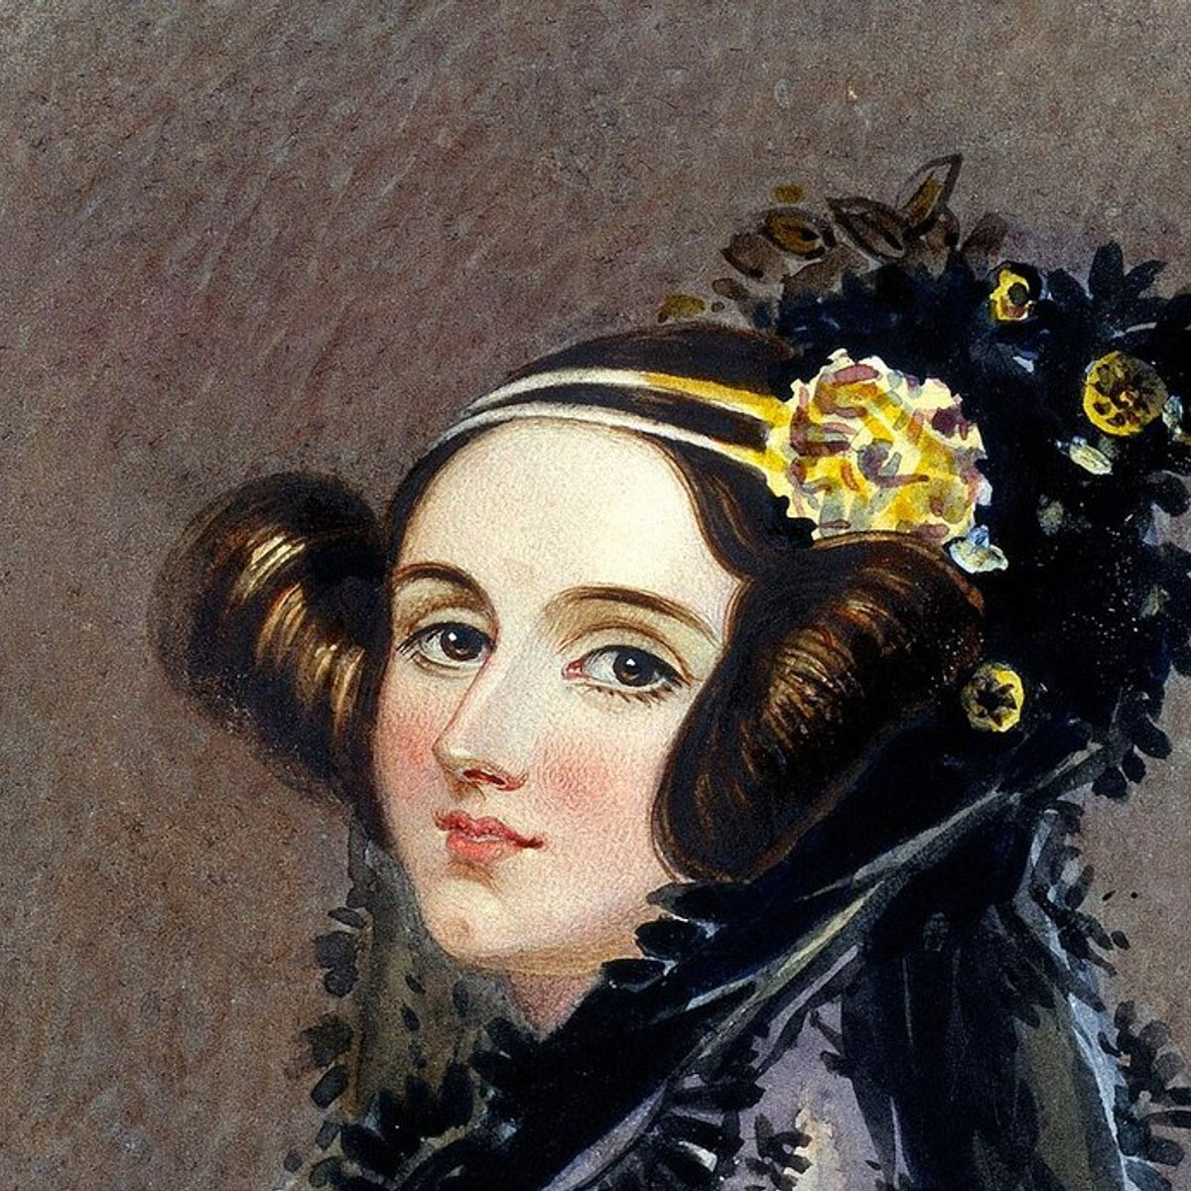
Qui a écrit le premier programme informatique ?
Réponse 7/7
Bill Gates
Ada Lovelace
A
B
Steve Jobs
Alan Turing
C
D
Ada Lovelace, en 1843, pour la machine analytique de Charles Babbage.
Photos : Wikimedia Commons · crédits en fin de présentation

Slide 60



Atelier : composez la machine idéale
Profil 1
Profil 2
Profil 3
Sam
Noor
Lina
développe des sites et des applis web, avec 20 onglets ouverts en permanence
joue aux derniers jeux vidéo en haute qualité et fait du streaming
monte des vidéos 4K pour sa chaîne YouTube
Votre mission (10 min, en équipe)
Choisissez un profil et un budget de 1 200 €
Écrivez l'annonce de votre machine : processeur, RAM, stockage, carte graphique, écran
1 minute pour convaincre la classe que votre machine est la meilleure !

Slide 61

Ce qu'il faut retenir
1
Un ordinateur : entrée → traitement → sortie, plus du stockage
2
Tout est codé en binaire : des bits (0 ou 1), regroupés en octets (8 bits)
3
Le processeur répète sans fin : chercher → décoder → exécuter
4
La RAM est rapide mais s'efface ; le stockage est plus lent mais permanent
5
Le système d'exploitation fait le lien entre vous, vos applis et le matériel

Slide 62
Petit glossaire
CPU
le processeur, qui exécute les instructions
Carte mère
la grande carte qui relie tous les composants
GPU
le processeur graphique, aux milliers de cœurs
Bus
les « routes » qui transportent les données
RAM
la mémoire vive, rapide mais volatile
UEFI / BIOS
le programme de démarrage de la carte mère
SSD / HDD
les mémoires de stockage permanentes
OS
le système d'exploitation (Windows, Linux…)
Bit / octet
un 0 ou un 1 / un groupe de 8 bits
Pilote
le logiciel qui permet à l'OS de parler à un périphérique

Slide 63


Pour aller plus loin
Crash Course Computer Science
CS Unplugged
NandGame
Une série vidéo géniale et rythmée (en anglais, sous-titres disponibles)
L'informatique sans ordinateur : jeux et activités, comme les cartes binaires
Un jeu en ligne gratuit : construisez un ordinateur à partir de simples portes logiques
Pix
« Code », Charles Petzold
Démontez un vieux PC
La plateforme publique pour tester et certifier ses compétences numériques
Le livre qui explique l'ordinateur en partant d'une lampe de poche
Le meilleur exercice qui soit (débranché, et accompagné la première fois !)

Slide 64




Merci pour votre attention
Des questions ?

